Slide 1
Німецькі запозичення в українській мові
Deutsche Wörter in Ukrainisch

Slide 2
Цікаво!
Німецькі запозичення в українській мові належать до найбільших з кількісного погляду
Німецький лексичний вплив здійснювався через польське та чеське посередництво та шляхом безпосередніх мовних українсько –німецьких контактів
Ці запозичення так органічно адаптувалися в лексичній системі української мови, що в багатьох випадках не сприймаються як слова іншомовного походження

Slide 3
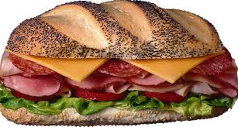
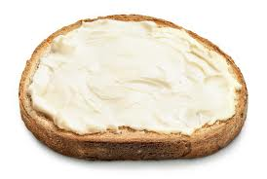
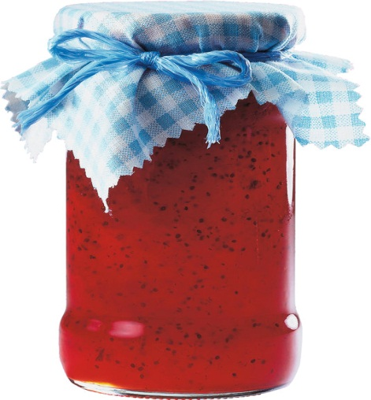
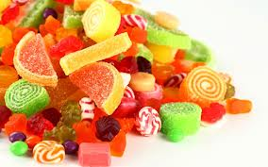
Слова, що змінили своє значення, але зберегли написання
Бутерброд
Butterbrot
Marmelade
Мармелад

Slide 4
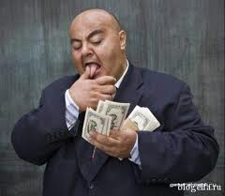
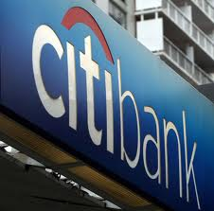
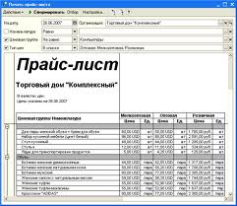
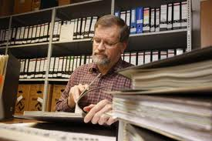
Запозичення, що зберегли своє значення та написання Економічна лексика
Bankier - банкір
( банківський ділок)
Wechsel – вексель
( письмове боргове зобов’язання)
Preislistе – прайс – лист
( довідник цін на товари)
Strafe – штраф
(грошове стягнення,що накладає суд)
Großbuch – гросбух
( головна книга в бухгалтерії)
Bank – банк
( економічний інститут, що акумулює тимчасово вільні кошти)

Slide 5
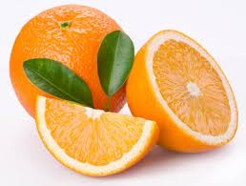
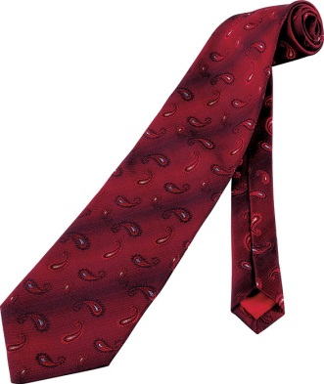
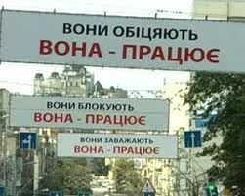
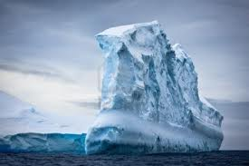
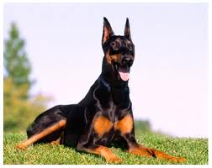
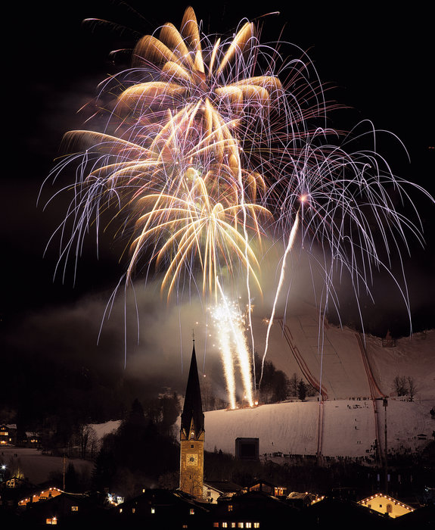
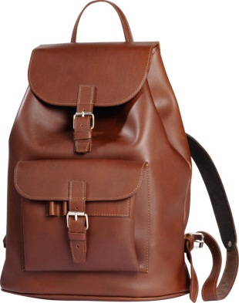
Загальна лексика
Apfelsine – апельсин
Eisberg - айсберг
Feuerwerk - фейєрверк
Rucksack – рюкзак
Krawatte - краватка
Buchhalter - бухгалтер
Losung - лозунг
Plakat - плакат
Dobermann - доберман
(Dobermann - відомий німецький собаковод )

Slide 6
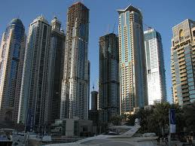
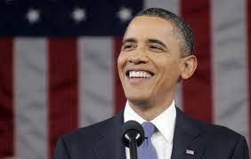
Лексична калька - запозичення слова шляхом буквального чи поморфемного перекладу
Wolkenkratzer :
„Wolke“ – хмара
„kratzen“ - чесати
↓
Хмарочос
Ursprache:
„ur“ - про
„sprache“ – мова
↓
промова

Slide 7
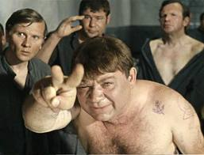
Переосмислені запозичення
Freier – жених
« Фраєр » на території Західної України слово існувало в первісному значенні в ХІХ – на початку ХХ ст. З часом переосмилилось і функціонує зараз зі зневажливо – насмішкуватим відтінком.

